Slide 1



А
кселератор
озможностей
В
Мастера поиска

Slide 2
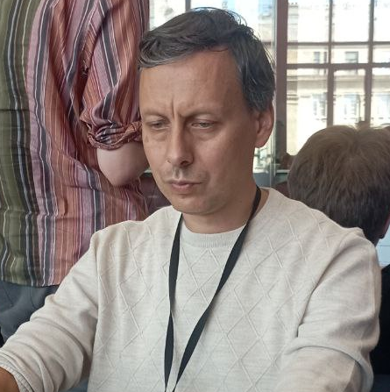
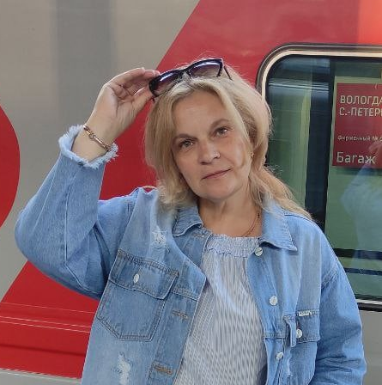
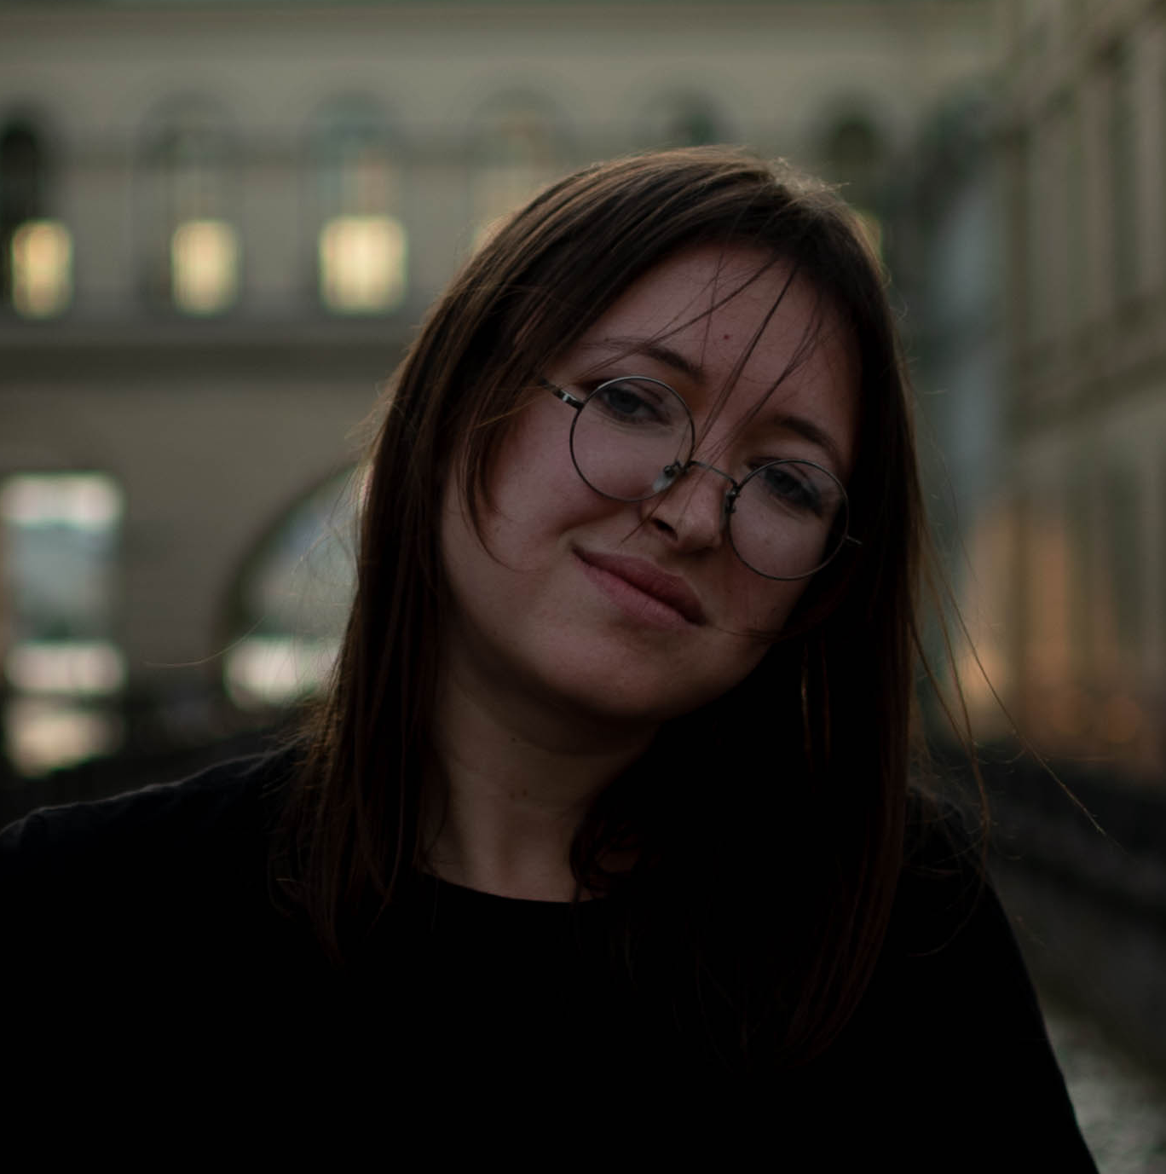
оманда
К
Варламов Вадим
Келбусова Светлана
Гришина Татьяна
(концепт / АI)
(капитан / программист)
(дизайнер / организатор)
учителя информатики

Slide 3
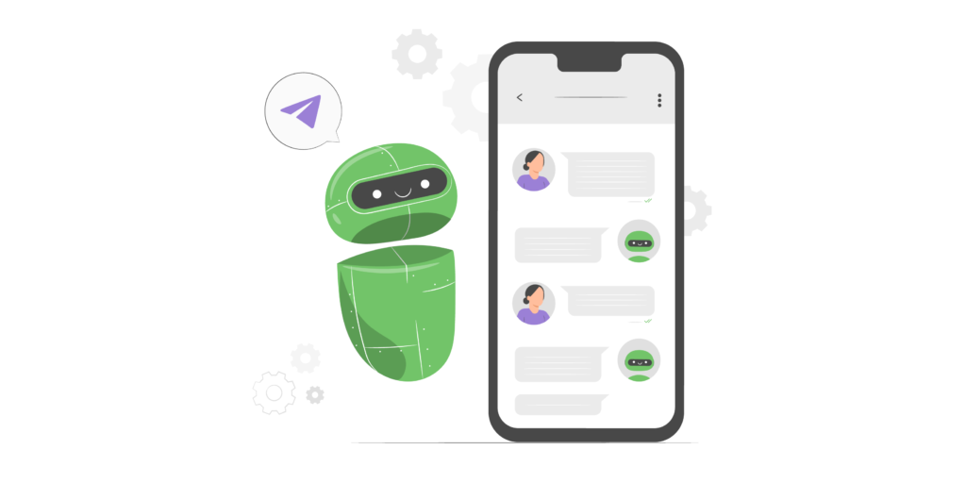
З
адача
еализация
Р
Пользователь чат бота дает несколько тезисов, связанных с будущим Pitch-Deck
На основании заданных тезисов и параметров, генеративная нейросеть формирует текстовую часть для слайда и создает стиль презентации
Создание вспомогательного инструмента на основе ИИ, заточенного под создание Pitch-Deck.

Slide 4



И
спользуемые
Т
ехнологии
GPT
Telegram
Python

Slide 5
Ч
ат-бот
В
заимодействие
Вводимые тезисы
Суть проблемы
Основные функции
Целевая аудитория
Параметры
графики
Разрешение
Генерация текста
Модели AI
Цветовая гамма
Генерация графики

Slide 6
Ч
ат-бот
С
труктура
Задать параметры
Генерируем
Структура меню
Задать параметры
Задать разрешение
Вернуться на уровень выше
Суть проблемы
Генерация /
диалоговое меню
Целевая аудитория

